Slide 1
КРАТКОЕ ОПИСАНИЕ БИЛЕТОВ
НА ЧЕМПИОНАТ МИРА ПО ФУТБОЛУ FIFA 2018 ГОДА В РОССИИTM

Slide 2
ВВЕДЕНИЕ
Основной функцией билета является обеспечение для различных категорий болельщиков доступа на стадион, где будут проводиться соревнования Чемпионата мира по футболу FIFA 2018 в РоссииTM. Кроме того, билет содержит важные для болельщиков сведения: краткий перечень Общих условий использования билетов, список запрещенных предметов, а также помогает его владельцу легче и быстрее найти свое место

Slide 3
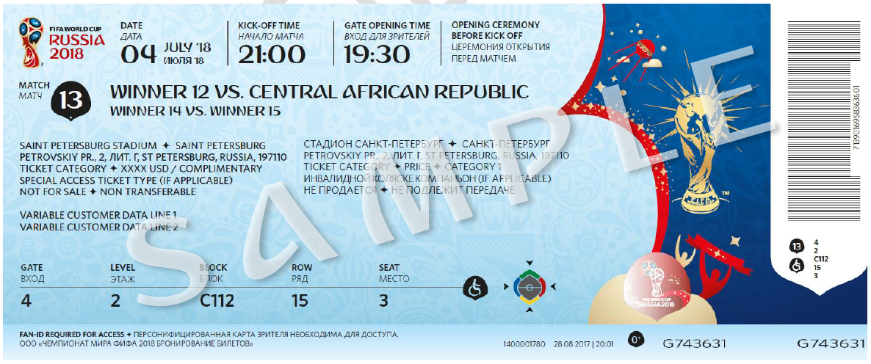
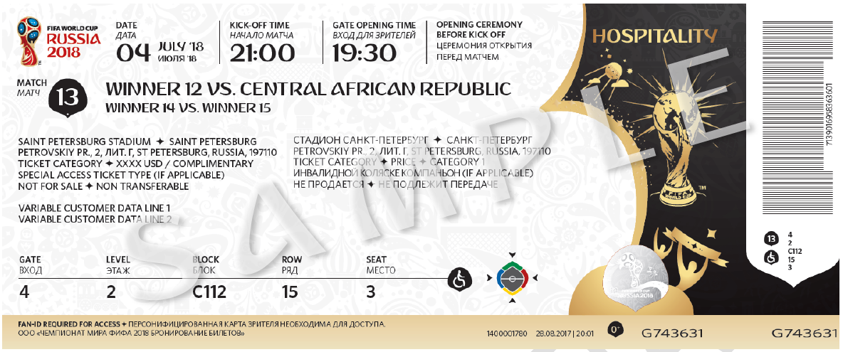
ОСНОВНЫЕ ТИПЫ БИЛЕТОВ
1. Билеты для широкой общественности
2. Билеты в рамках программы гостеприимства (Hospitality)

Slide 4
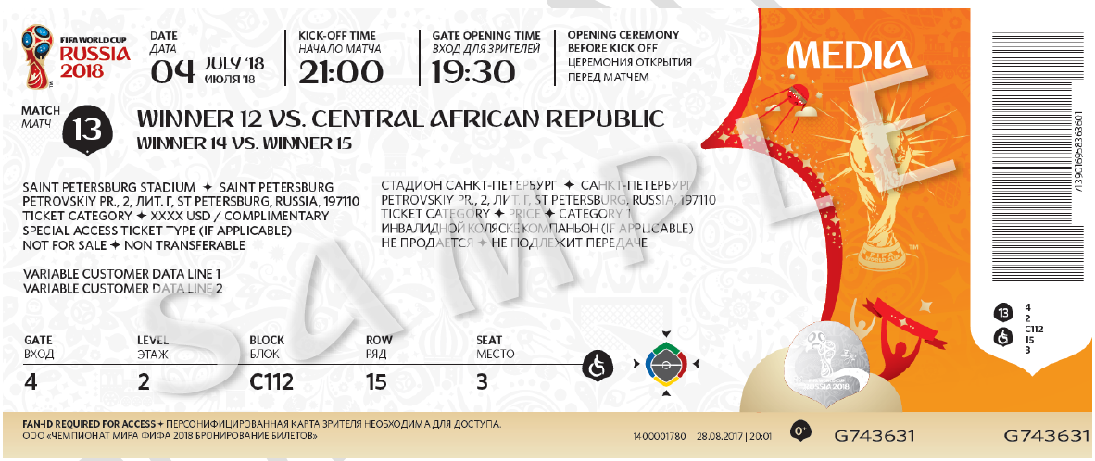
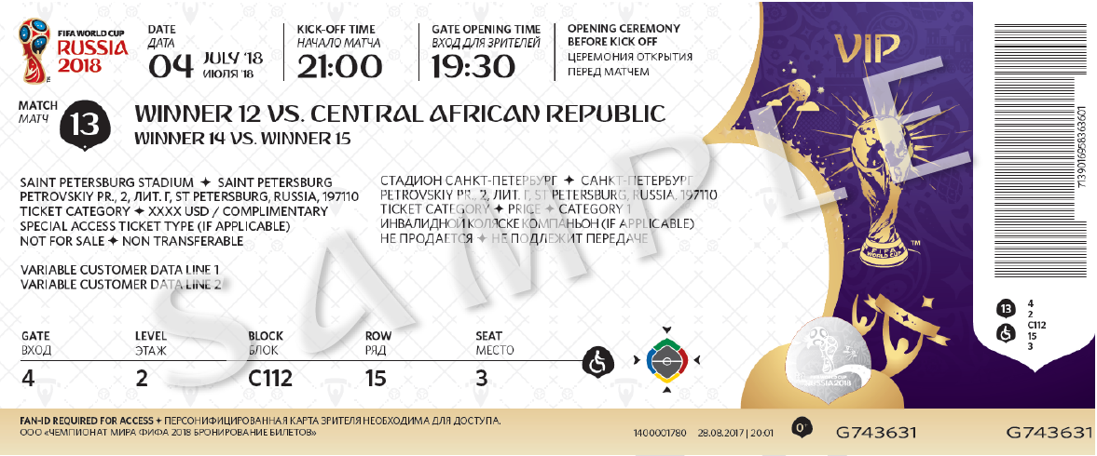
ТИПЫ БИЛЕТОВ
3. Билеты для СМИ
4. Билеты для VIP персон

Slide 5
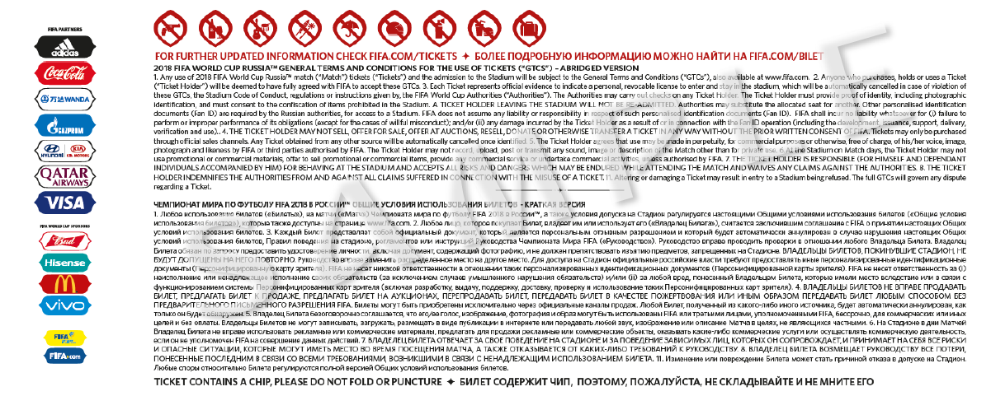
ОБРАТНАЯ СТОРОНА БИЛЕТОВ

Slide 6
ЗАЩИТНЫЕ ЭЛЕМЕНТЫ БИЛЕТА
Все билеты на ЧМ 2018 имеют ряд средств защиты, некоторые из которых можно увидеть при первичном осмотре билета:
Штрих-код билета: Штрих-код - это инструмент, используемый для дополнительной защиты билета, но также и в эксплуатационных целях. Он расположен в правом углу билета, на так называемом "корешке".
Голограмма: Голограмма расположена над полем Идентификатор запроса/дата/время персонализации, рядом с сектором карты. Она нужна для повышенной защиты билета. Голограмма будет наноситься посредством штампа с логотипом ЧМ 2018.
Микротекст: Надпись «2018 FIFA World Cup RussiaTM" нанесена в виде микротекста рядом с голограммой (дизайн на билетах разных категорий может отличаться)

